Slide 1

Paratoi Cynnig

Slide 2

Camau arferol mewn ymchwil
Nodi pwnc a chwestiwn
Pa fath o wybodaeth sydd ei hangen?
Pa ddulliau sydd orau i gynhyrchu’r wybodaeth honno?
Casglu data gan ddefnyddio’r dulliau a ddewiswyd
Dadansoddi data a dod i gasgliadau
Cyflwyno casgliadau
Nodi pynciau dilynol

Slide 3

Dewis pwnc ymchwil
Mae’n bwysig mai chi sy’n gwneud y dewis hwn gan mai chi sy’n gorfod ei wneud, darllen popeth amdano ac ysgrifennu popeth yn ei gylch.
Efallai
  Eich bod wedi hoffi pwnc penodol mewn darlithoedd
  Bod aseiniad wedi’ch gadael â chwestiwn rydych chi’n ysu am gael ateb iddo
  Eich bod wastad wedi eisiau gwybod rhywbeth
  Eich bod eisiau dilyn trywydd newydd
  Eich bod eisiau cadarnhau’r cyfeiriad a ddewiswyd gennych

Slide 4

Cyflwyniad i baradeimau ymchwil
Mae paradeim yn cyfeirio at y ‘ffordd mae pethau’n cael eu gwneud’ mewn perthynas â datblygiad pwnc
Mae’n awgrymu bod y ddisgyblaeth yn derbyn rhai
  credoau sylfaenol (e.e. mae'r byd yn grwn)
  canllawiau ar sut i ymdrin â phroblemau (e.e. cylchoedd ymchwil gweithredol neu brofi rhagdybiaeth)
  dulliau a ddefnyddir (e.e. cyfweliadau neu arbrofion)

Slide 5

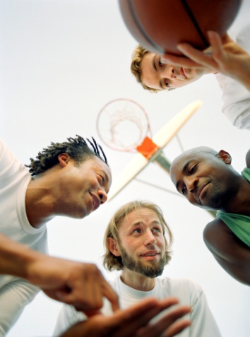
Dau baradeim trosfwaol
Positifaidd neu Ffenomenolegol
Meintiol neu Ansoddol
Meintiol
gwrthrychyddol, gwyddonol rhesymegol, arbrofolyddol, traddodiadyddol
Ansoddol
goddrychyddol, dyneiddiol, deongliadol, trwy gasglu

Slide 6
Gwahaniaethau sylfaenol o ran dull
Meintiol
mae'r byd yn wrthrychol i'r ymchwilydd.
dim ond gwybodaeth sy'n weladwy ac yn fesuradwy y gellir ei hystyried yn wybodaeth.
nid yw’r ymchwil yn gysylltiedig â'r ymchwilwyr ac mae'r ffenomen yn bodoli cyn ac ar ôl eu hymwneud nhw.
Mae’n ceisio profi rhywbeth.
Rhifau.
Ansoddol
mae'r byd yn cael ei luniadu a'i ddeall yn gymdeithasol drwy archwilio profiad neu ganfyddiad dynol ohono.
dull ehangach mwy cymhleth o ddeall ffenomen.
mae’r ymchwilydd yn ymwneud â dealltwriaeth drwy ddehongli ac yn dylanwadu ar hynny.
Mae’n ceisio rhoi dirnadaeth gyfoethog.
Geiriau.

Slide 7
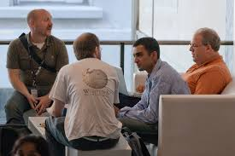
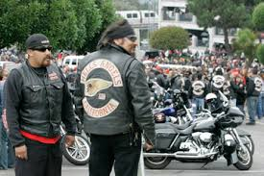
Ffyrdd o weld y byd yn ‘ansoddol’
Ffenomenoleg
Ymchwil gweithredol
Astudiaethau achos
Ethnograffeg
Damcaniaeth seiliedig
A llawer mwy …

Slide 8
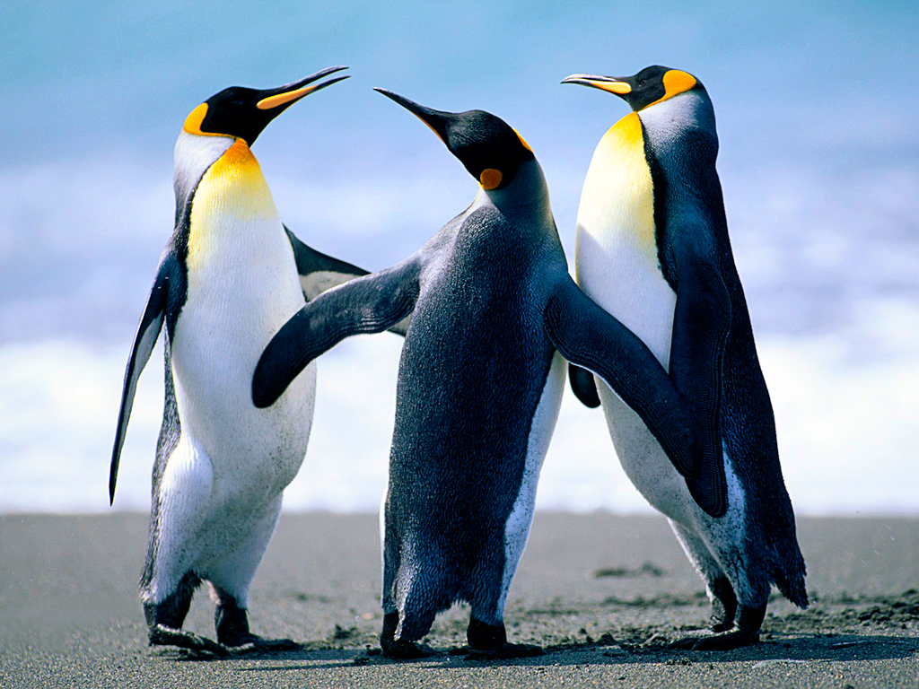
Pa fathau o gwestiynau ymchwil sy'n briodol ar gyfer ymchwil ansoddol?
  Beth yw hanfod …
  Beth a olygwn wrth …
  Sut mae pobl yn profi …
  Beth yw canfyddiad pobl o …

Slide 9
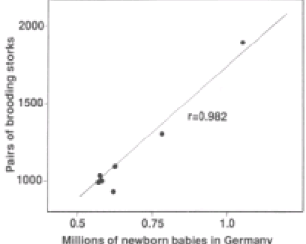
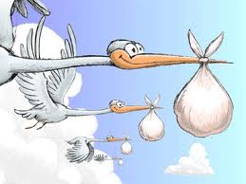
Gweld y byd yn feintiol

Slide 10
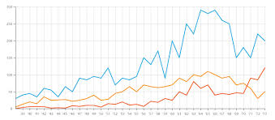
Pa fathau o gwestiynau ymchwil sy'n briodol ar gyfer ymchwil meintiol?
  Faint, sawl, pa mor fawr, pa effaith...
  Hefyd yn gallu chwilio am gydberthynas neu gymariaethau o werthoedd rhifiadol (e.e. cymedr)]
  Trwy effeithiau mesuredig
  Achos ac effaith. Os bydd hyn yn digwydd, beth fydd yr achos
  Rhaid iddynt fod wedi'u nodi'n glir iawn

Slide 11

Mae’n ymwneud â mesur
Mae'r ystadegau'n dibynnu ar fesur ffenomenau yn rhifiadol, neu eu gweithredoli
Pan fyddwn yn mesur un ffenomen rydym yn cynrychioli hyn yn rhifol fel newidyn.
Mae rhai cysyniadau'n hawdd eu mesur; mae angen rhywfaint o greadigrwydd ar gyfer eraill

Slide 12


Dulliau casglu data (nodweddiadol)
Ansoddol
Cyfweliadau
  Safbwyntiau
  Profiadau
Ymuno â grŵp rhanddeiliaid (cysgodi rheolwr banc)
Cyfrifon hanesyddol
Trochi mewn diwylliant
Meintiol
Arolygon neu holiaduron
Arbrofion
Efelychiadau

Slide 13

Beth a olygwn wrth foeseg?
Y rheolau neu'r safonau sy'n llywodraethu ymddygiad person neu aelodau o broffesiwn (cywir)
Y gweithredoedd sy'n cynhyrchu canlyniadau neu ddeilliannau cadarnhaol i'r rhai sy’n ymwneud â hyn (da)

Slide 14
Pam Moeseg Ymchwil?
System llywodraethu ymchwil:
Gwella ansawdd ac integredd ymchwil;
Diogelu hawliau a lles cyfranogwyr a lleihau'r risg o aflonyddwch, niwed a pherygl corfforol a meddyliol o weithdrefnau ymchwil;
Diogelu lles ymchwilwyr a'u hawl i gynnal ymchwiliadau dilys;

Slide 15
Rhai o egwyddorion ymchwil foesegol
Gwneud daioni
  sicrhau cymaint â phosibl o ganlyniadau da ar gyfer gwyddoniaeth, dynoliaeth, a'r cyfranogwyr ymchwil unigol gan osgoi neu leihau risg, niwed, neu ddrwg diangen.
  Parch
  diogelu ymreolaeth pobl, gyda chwrteisi a pharch at unigolion fel pobl, gan gynnwys y rhai nad ydynt yn ymreolaethol
  Cyfiawnder
  sicrhau gweithdrefnau rhesymol, nad ydynt yn ymelwa, ac sydd wedi’u hystyried yn ofalus a'u gweinyddu'n deg; dosbarthiad teg o gostau a buddion ymhlith pobl a grwpiau
(Siebert, 1992, t. 18)

Slide 16
Rhestr wirio ar gyfer ymchwil moesegol
Esbonio pwrpas.
Caniatâd gwybodus.
Caniatáu tynnu'n ôl.
Addewidion a dwyochredd.
Asesiad risg.
Cyfrinachedd.
Samplu moesegol.
Mynediad at ddata a pherchnogaeth.
Iechyd meddwl y cyfwelydd.
Terfynau casglu data.
Ddim yn gudd.

Slide 17
Diogelu plant ac oedolion agored i niwed
Bydd yn ofynnol i staff sy'n gwneud gwaith ymchwil sy'n cynnwys cyswllt un-i-un neu gysylltiad arall heb oruchwyliaeth â phlant neu oedolion agored i niwed gael gwiriad gan y Swyddfa Cofnodion Troseddol (CRB).
Dylid cyflwyno ceisiadau i'w cymeradwyo cyn gynted â phosibl. Rhaid i bob prosiect gael ei gymeradwyo o safbwynt moeseg cyn i'r rhan honno o'r gwaith y ceisir cymeradwyaeth ar ei chyfer ddechrau.

Slide 18

Beth yw adolygiad llenyddiaeth?
dewis dogfennau sydd ar gael... ar y pwnc sy’n cynnwys gwybodaeth, syniadau, data a thystiolaeth sydd wedi’u hysgrifennu o safbwynt penodol i gyflawni nodau penodol neu fynegi safbwyntiau penodol ar natur y pwnc a sut y bwriedir ymchwilio iddo, a gwerthuso’r dogfennau hyn yn effeithiol o ran yr ymchwil sy’n cael ei gynnig
(Hart, 1998, t. 13).

Slide 19
Dibenion yr adolygiad llenyddiaeth
Crynhoi’r prif safbwyntiau a ffeithiau pwysig o'ch darllen, fel y maent yn berthnasol i'r pwnc a ddewiswyd gennych.
Cyfiawnhau gwerth gwneud ymchwil ar eich pwnc, drwy ddangos yr hyn sydd eisoes yn hysbys, yr hyn nad yw'n hysbys eto, a sut y mae'n berthnasol.

Slide 20
Trefnu adolygiad llenyddiaeth
Crynodeb o'r gwaith presennol ar y pwnc.
  Gwnewch amlinelliad sy'n adlewyrchu'r prif themâu neu is-bynciau.
  Nid oes angen i chi ddisgrifio pob ffynhonnell yn unigol – cadwch at eich amlinelliad.
Gwerthusiad beirniadol o waith blaenorol.
Casgliadau am y gwaith a wnaed hyd yn hyn

Slide 21
Ysgrifennu eich adolygiad llenyddiaeth
Crynhowch y prif ganfyddiadau neu ddadleuon o dan bob pwynt yn eich amlinelliad.
Gall cymharu a chyferbynnu dulliau awduron gwahanol fod yn ffordd ddefnyddiol o wneud hyn.
Gwerthuswch y ffynonellau’n feirniadol.
Crynhowch berthnasedd eich darllen cefndirol i'r gwaith yr ydych yn bwriadu ymgymryd ag ef.

